Slide 1

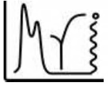
LMRI (Tecnología): Experiencia en IA
Virginia Peyres, Xandra Campo
Laboratorio de Metrología de Radiaciones Ionizantes
CIEMAT
Notes:
Buenos días a todos, soy Xandra y pertenezco al Laboratorio de Metrología de Radiaciones Ionizantes del CIEMAT, concretamente al Laboratorio de Patrones Neutrónicos.
En esta charla os voy a resumir brevemente el análisis que hemos realizado sobre la evaluación de la deriva en la medida de monitores neutrónicos de área.

Slide 2
LMRI (Tecnología): Experiencia en IA
Laboratorio de Metrología de Radionucleidos
Determinación de actividad en materiales NORM
Aplicación: Red neuronal artificial para evaluar si una muestra proveniente de la industria NORM contiene radionucleidos con una concentración de actividad (Bq/g) por encima del límite de exención.
Marco: Programa Europeo de Investigación en Metrología (EMRP), JRP-Contract IND57 MetroNORM.
Publicación: http://dx.doi.org/10.1016/j.apradiso.2016.12.044
Datos de entrada: Material, densidad, radionucleidos, energías gamma.
Datos de salida: Categorías según la concentración de actividad.
Industria NORM:
Usan materiales con altas concentraciones de radionucleidos de origen natural.
Material Phosphogypsum Huelva | Radionuclides
Ilmenite Huelva | ²²⁸Ac
Phosphogypsum (D1.2.2) | ²¹²Pb
Tuff 1 (D1.2.2) | ²³⁴Th
Tuff 2 (D1.3.2) | ²¹⁴Pb
Sand (D1.3.2) | ²¹⁰Pb
TiO­₂ (D1.3.2) | ²³⁵U
Radionuclide | Gamma-ray energies (in keV)
²¹⁰Pb | 46,65
²³⁴Th | 63,31 | 92,59*
²³⁵U | 143,77 | 163,36
²¹²Pb | 238,63 | 300,09
²¹⁴Pb | 242,00 | 295,22 | 351,93
²²⁸Ac | 911,20 | 968,96
Activity | Category
0,1 Bq/g | 1
0,7 Bq/g | 2
1 Bq/g | 3
1,2 Bq/g | 4
20 Bq/g | 5
2
Notes:
Los equipos de medida más empleados habitualmente en la vigilancia radiológica de área para radiación neutrónica son los monitores neutrónicos basados en moderador.
Estos equipos están formados por un detector central de neutrones térmicos rodeado de un espesor de varios centímetros de material moderador con simetría cilíndrica o esférica.
Normalmente miden la magnitud de equivalente de dosis ambiental neutrónica.
El CIEMAT dispone de varios monitores neutrónicos comerciales de este tipo.
31 s

Slide 3
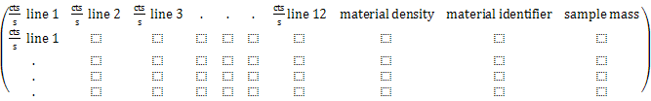
LMRI (Tecnología): Experiencia en IA
Laboratorio de Metrología de Radionucleidos
Determinación de actividad en materiales NORM
Entrenamiento : Al no contar con suficientes muestras de material real se generaron espectros artificiales utilizando simulaciones de Monte Carlo. Se usaron 635 muestras de equilibrio y desequilibrio para 7 materiales y 3 densidades cada uno.
Validación: Espectros reales de muestras conteniendo radionucleidos NORM de diferentes orígenes, con diversas concentraciones de radionucleidos naturales tanto en equilibrio radiactivo como en desequilibrio.
Estructura:
  Entrada: 15 nodos (espectro
  de entrada, densidad, material
  y masa de la muestra).
  Capa de salida: 12 nodos, uno por cada energía gamma considerada.
  31 neuronas ocultas, algoritmos de backpropagation y una función de transferencia sigmoidal LOGSIG.
Formato datos entrada: Espectro gamma en formato ASCII. No se requiere conocimiento especializado en espectrometría gamma.
sample 1
sample 2
.
.
.
Figura: Estructura del input
3
Notes:
Los equipos de medida más empleados habitualmente en la vigilancia radiológica de área para radiación neutrónica son los monitores neutrónicos basados en moderador.
Estos equipos están formados por un detector central de neutrones térmicos rodeado de un espesor de varios centímetros de material moderador con simetría cilíndrica o esférica.
Normalmente miden la magnitud de equivalente de dosis ambiental neutrónica.
El CIEMAT dispone de varios monitores neutrónicos comerciales de este tipo.
31 s

Slide 4
LMRI (Tecnología): Experiencia en IA
Laboratorio de Patrones Neutrónicos
Deconvolución de espectros neutrónicos
Aplicación: Red neuronal para la deconvolución de espectros neutrónicos a partir de las medidas de un espectrómetro de esferas Bonner.
Publicaciones:
  Neutron spectrometry using artificial neural networks. 2006. Rad. Meas. Vol. 41 (4) pp. 425-431. https://doi.org/10.1016/j.radmeas.2005.10.003.
  Neutron Spectrometry using Artificial Neural Networks for a Bonner Sphere Spectrometer with a 3He Detector. 2011. Rev. Mex. Fis. Vol 57 (1) pp 69-71.
  Performance of artificial neural networks and genetic evolved artificial neural networks unfolding techniques. 2011. Rev. Mex. Fis. Vol 57 (1) pp 89-92.
Formación: Redes neuronales aplicadas a problemas científico-técnicos, 2021.
4
Notes:
Los equipos de medida más empleados habitualmente en la vigilancia radiológica de área para radiación neutrónica son los monitores neutrónicos basados en moderador.
Estos equipos están formados por un detector central de neutrones térmicos rodeado de un espesor de varios centímetros de material moderador con simetría cilíndrica o esférica.
Normalmente miden la magnitud de equivalente de dosis ambiental neutrónica.
El CIEMAT dispone de varios monitores neutrónicos comerciales de este tipo.
31 s

Slide 5
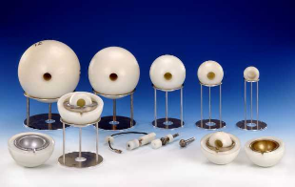
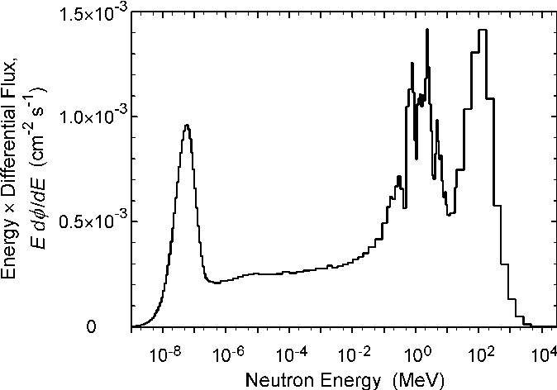
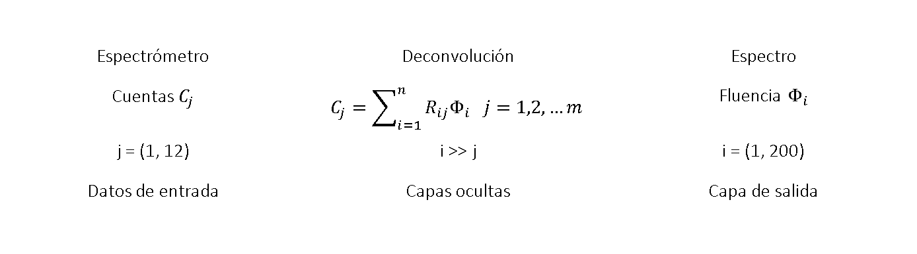
LMRI (Tecnología): Experiencia en IA
Laboratorio de Patrones Neutrónicos
Deconvolución de espectros neutrónicos
Monte Carlo, regularización, parameterización and métodos iterativos.
Algoritmos genéticos, redes neuronales artificiales
Espectrómetro | Deconvolución | Espectro
Cuentas $C_{j}$ | $$C_{j}=\sum_{i=1}^{n}{R_{ij}Φ_{i} j=1,2,…m}$$ | Fluencia $Φ_{i}$
j = (1, 12) | i >> j | i = (1, 200)
Datos de entrada | Capas ocultas | Capa de salida
Entrenamiento / Validación: Medidas y espectros reales / Monte Carlo.
5
Notes:
Los equipos de medida más empleados habitualmente en la vigilancia radiológica de área para radiación neutrónica son los monitores neutrónicos basados en moderador.
Estos equipos están formados por un detector central de neutrones térmicos rodeado de un espesor de varios centímetros de material moderador con simetría cilíndrica o esférica.
Normalmente miden la magnitud de equivalente de dosis ambiental neutrónica.
El CIEMAT dispone de varios monitores neutrónicos comerciales de este tipo.
31 s

Slide 6
Gracias por la atención
LMRI (Tecnología): Experiencia en IA
Virginia Peyres, Xandra Campo
Contacto:
Laboratorio de Metrología de Radiaciones Ionizantes
CIEMAT
Avenida Complutense 40, 28040, Madrid
virginia.peyres@ciemat.es
xandra.campo@ciemat.es
Notes:
5 s

